Slide 1
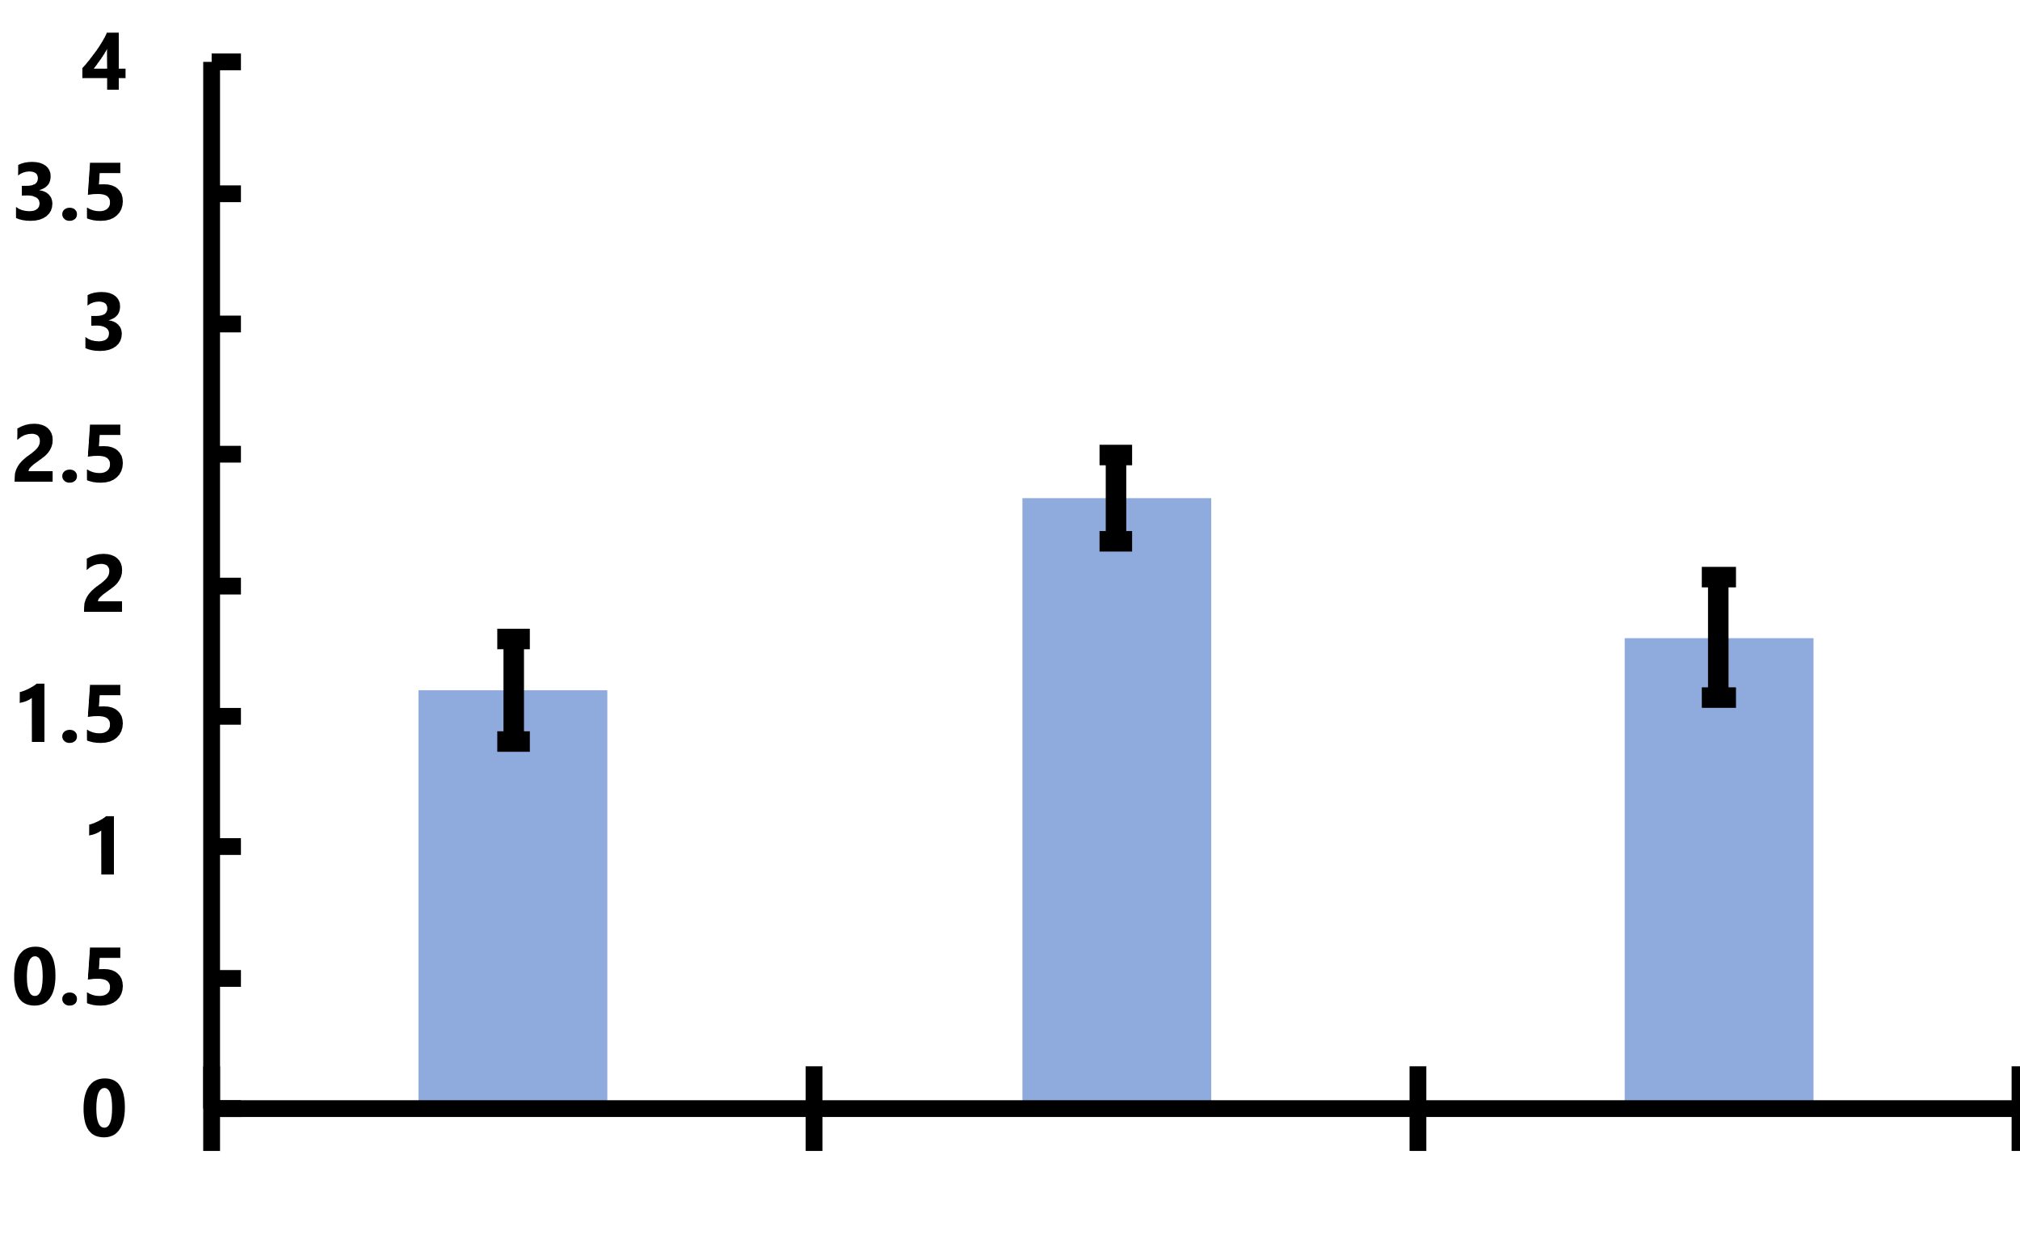
* : p<0.05
*
同時存在感覚強度
単独映像
(手動切替)
B. 2重映像
(手動切替)
C. 単独映像
(自動切替)

Slide 2
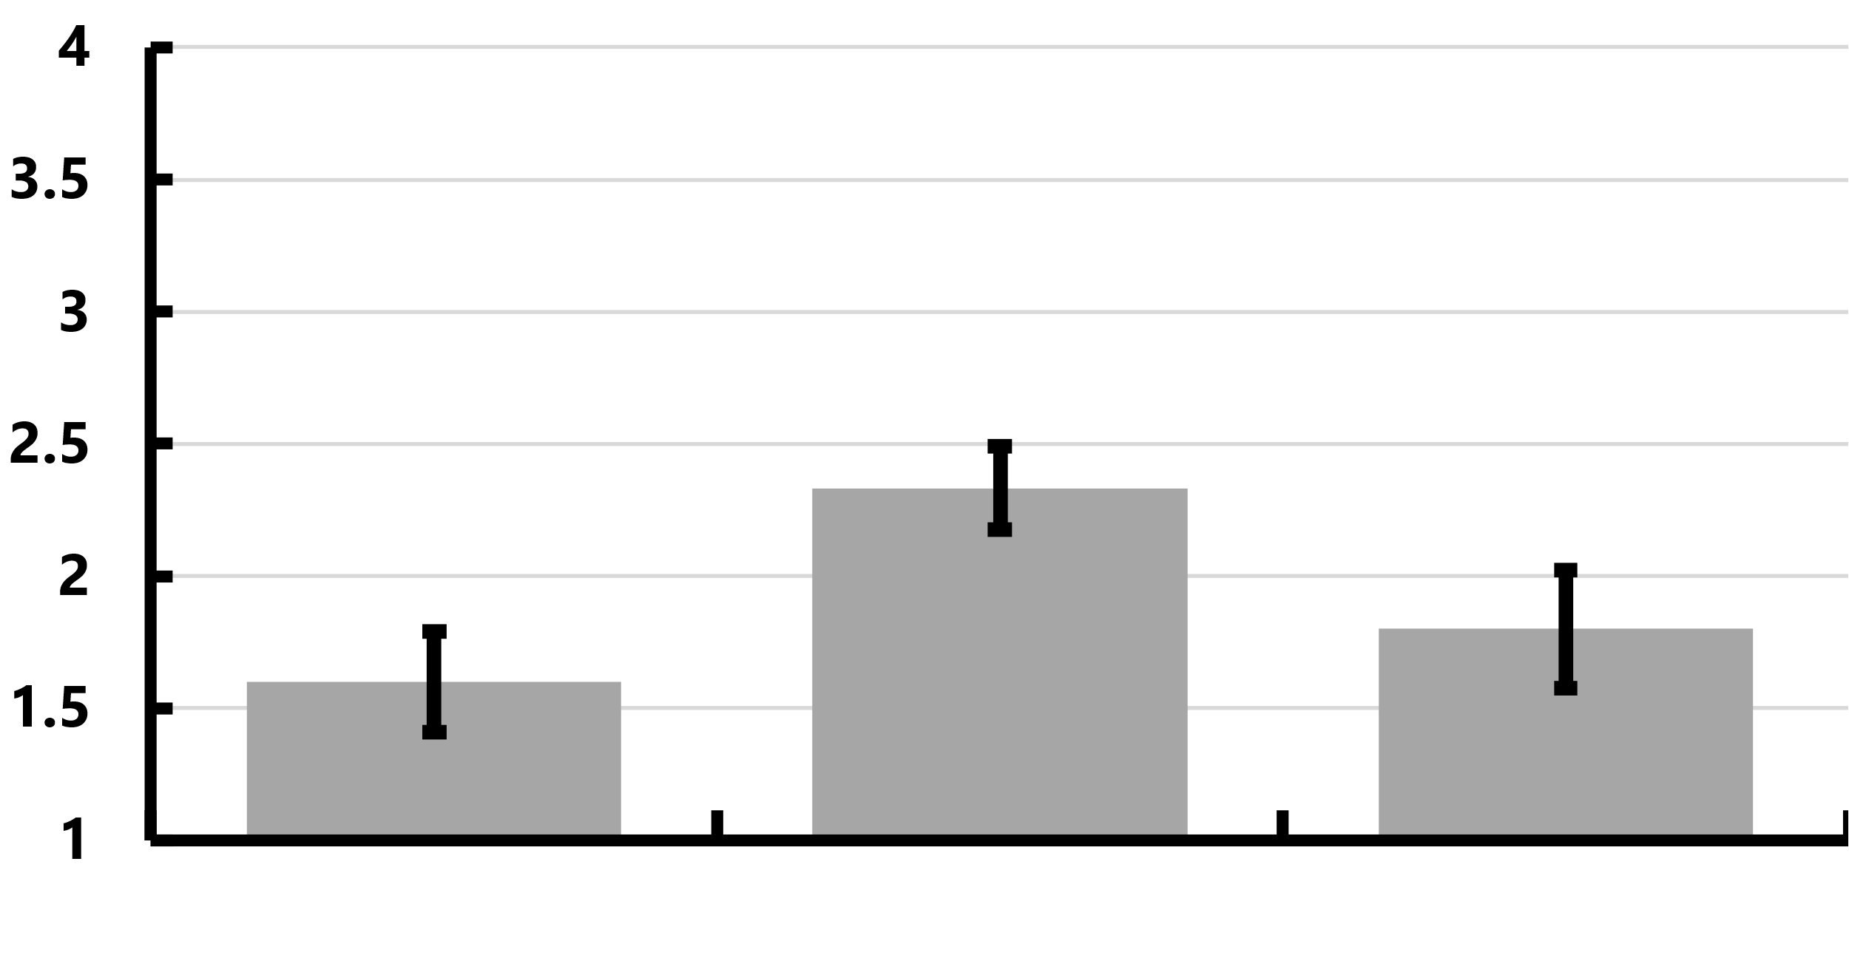
* : p<0.05
*
*
同時存在感覚強度
手動切換映像
B. 重点重畳映像
C. 自動切換映像

Slide 3
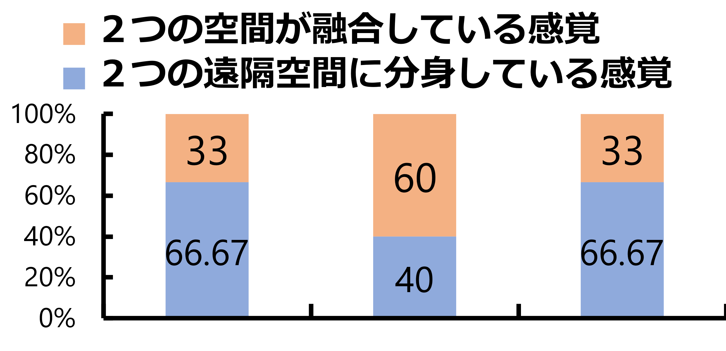
内訳（%）
単独映像
(手動切替)
B. 2重映像
(手動切替)
C. 単独映像
(自動切替)

Slide 4
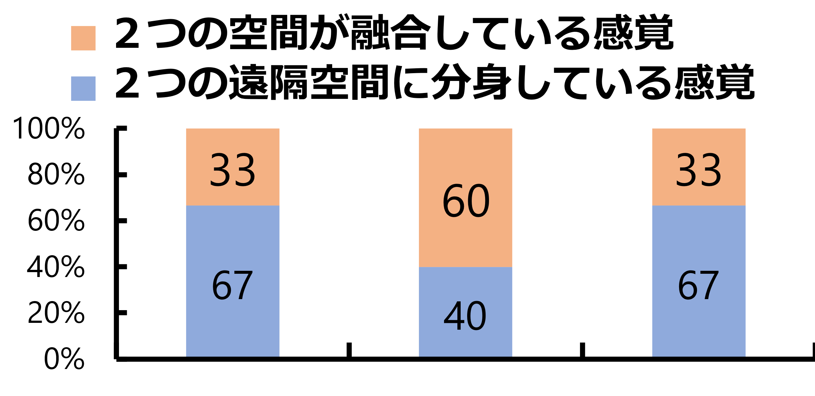
内訳（%）
単独映像
(手動切替)
B. 2重映像
(手動切替)
C. 単独映像
(自動切替)

Slide 5
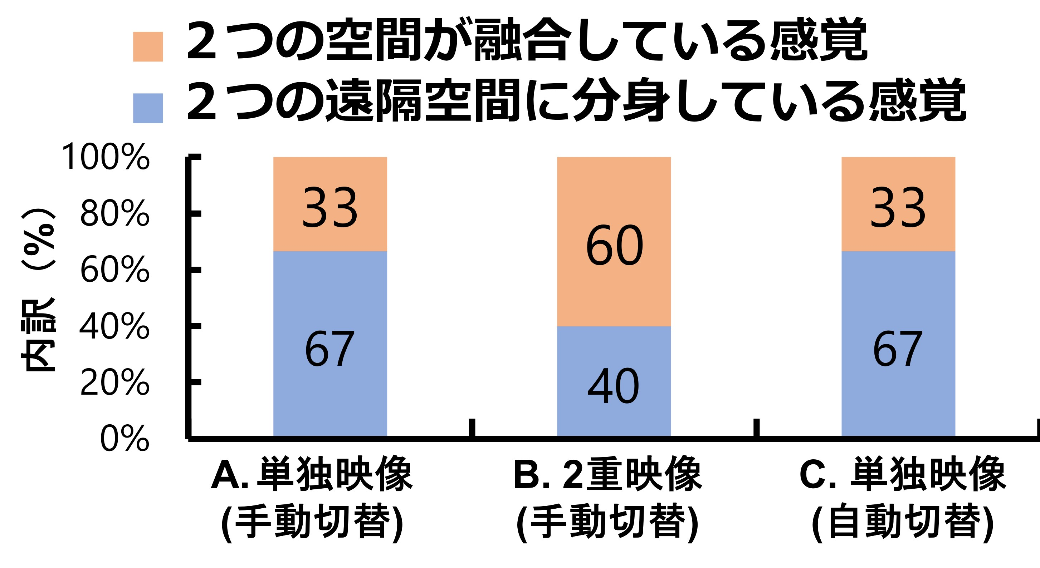

Slide 6
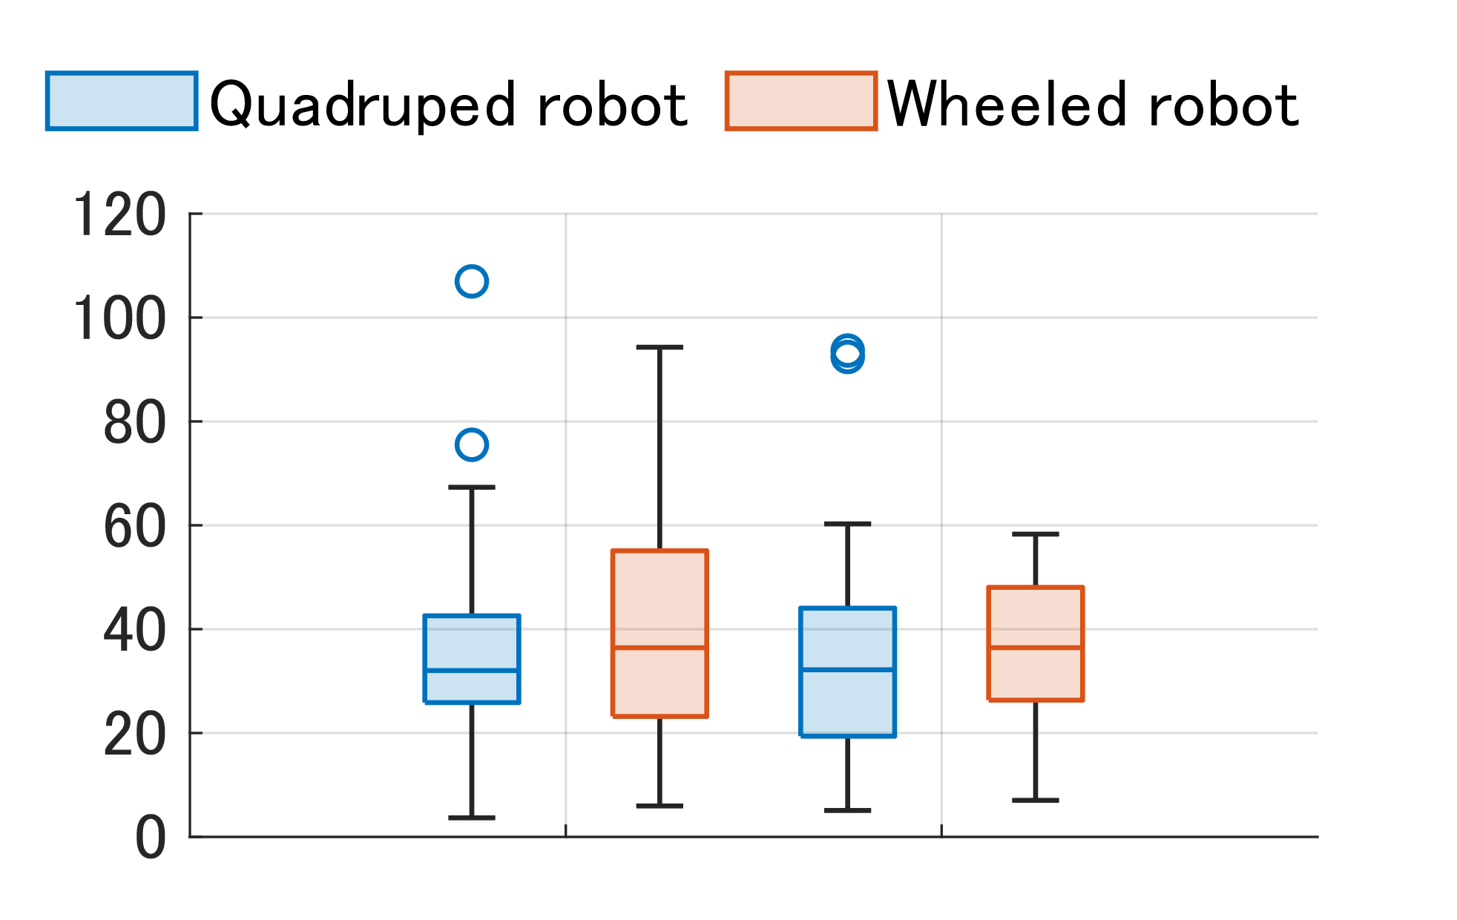
四足型
車輪型
切り替えまでの操作時間（秒）
A. 単独映像
B. 2重映像

Slide 7
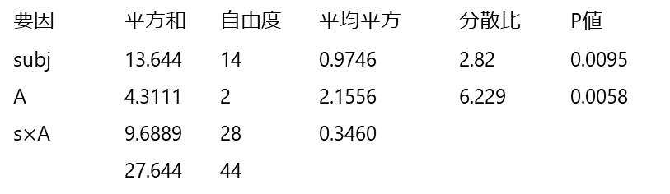
 | 基本統計量
 | 平均値 | 不偏分散の平方根
A | 1.6000 | 0.7368
B | 2.3333 | 0.6172
C | 1.8000 | 0.8619
参加者内の1次元配置分散分析結果
要因 | 平方和 | 自由度 | 平均平方 | 分散比 | P値
subj | 13.644 | 14 | 0.9746 | 2.82 | 0.0095
A | 4.3111 | 2 | 2.1556 | 6.229 | 0.0058
s$×$A | 9.6889 | 28 | 0.3460
 | 27.644 | 44
分散分析の結果，要因Aは有意であった．（F(2,28)=6.229, p=0.005）
多重比較検定結果
A<B | p=0.0037
A=C | p=0.3840
B>C | p=0.0811
両側t検定による，多重比較（Holm法5%水準）を行った．
水準Bの平均値2.333はAの平均値1.6000 およびCの平均値1.800よりも有意に大きかった．

